Slide 1




코로나, 삶과 환경
Together We Can

Slide 2
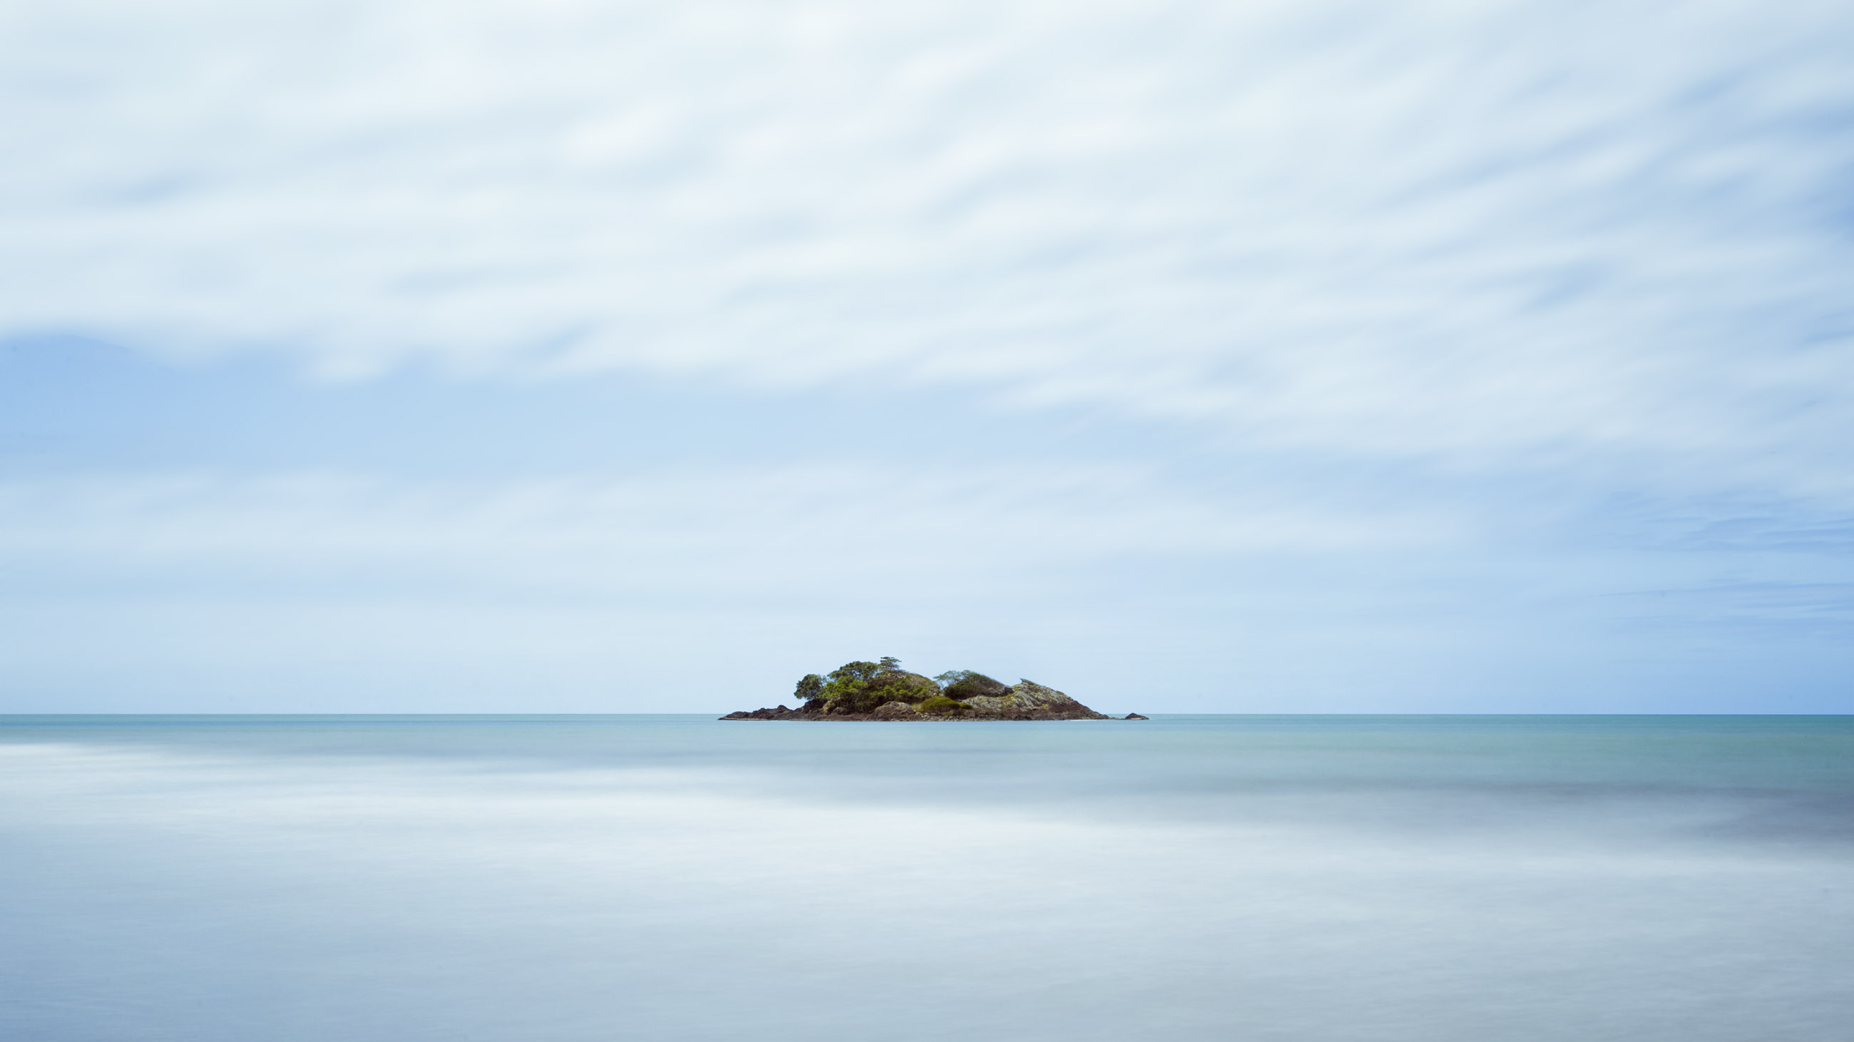

UN에서 12월 5일 세계자원봉사의 날(Internatioanl Volunteer Day)을 기념하며 만들어진 ‘Together We Can’ 로고를 인용하여 자원봉사로 함께 감염재난을 극복하기 위해 시민들을 향한 응원의 메시지 등을 전하고자 합니다.
00의 의견을 통해 ‘안녕,캠페인’의 하나로
시민들에게 긍정적 생각과 에너지를
확산하는 캠페인을 하고자 합니다.
귀한 시간 내 주시어 답변해주시면 감사 드리겠습니다.

Slide 3


Q1. 코로나19로 지친 시민들에게 전하고픈 말이 있다면?
A1
프로필사진
간단한 소개

Slide 4
Q2. 코로나 시대, 어떻게 보내고 계신가요?
A2

Slide 5
Q3. 사회변화를 이겨내는 힘이 무엇일까요?
A3
활동사진 또는 관련사진이 있는 경우에 제공해주세요

Slide 6
Q4. 위드 코로나 시대, 앞으로의 계획은 ?
A4
#Together we can #대구광역시자원봉사센터 #집필자 소속기관

Slide 7
How to join the challenge?
01
당신의 이야기를 적어주세요!
PPT양식 질문에 맞게 귀하가 경험한 사례, 응원메시지 등을 적어주세요.
대구시자원봉사센터 -> 자료실 -> 코로나, 삶과 환경 양식
대구광역시자원봉사센터로 보내주세요!
02
0531365@naver.com으로 작성한 자료를 보내주세요!
03
자신의 SNS에 업로드 해주세요!
더 많은 사람들에게 귀하의 이야기를 들려주세요!
코로나19 종식을 위해 힘써주세요!
04
코로나19를 이겨내기 위해 개인방역, 마음방역에 힘써주세요!

Slide 8
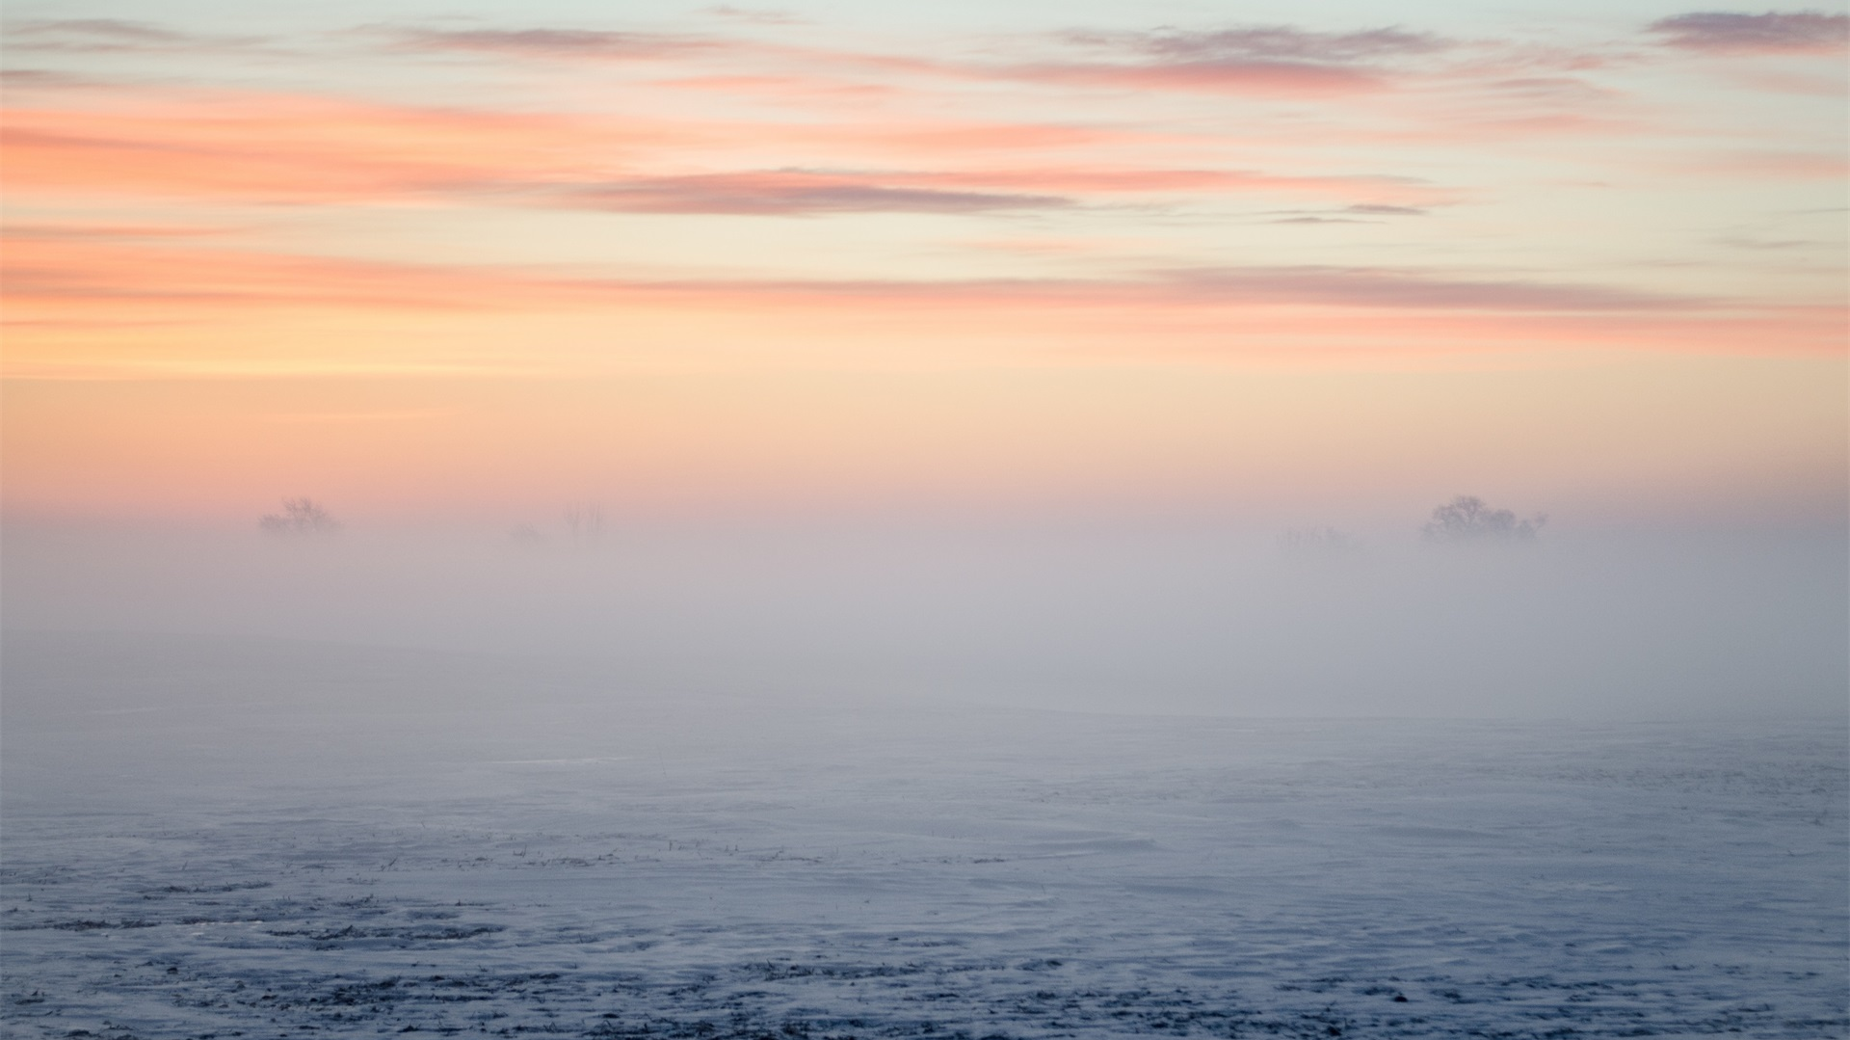

자원봉사로 할 수 있어요

